Slide 1
Sur cette fiche, les élèves collent les
phrases tirées du livre « Gloups! ».

Slide 2
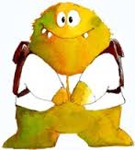
Gloups!
Phrases positives
Phrases négatives

Slide 3
Gloups!
Phrases positives
Phrases négatives

